Slide 1
EMLAK YORUMLARI SÜRÜM V2

Slide 2

Merhaba!
Cemal Balaban
Havelsan - Intern
On github @cmlblbn

Slide 3
SÜRÜM V2
emlakyorumlari.com v2 sürümüne hoş geldiniz.
Bir ay önce çıkarttığımız emlakyorumlari.com projemizin v2 sürümünde siz kullanıcıları yeni özellikler bekliyor. Bu noktadan itibaren sunum, ilk projenin üzerine neler eklediğimiz hakkında ve geliştirdiğimiz sistemler hakkında bilgilendirme amaçlı ilerleyecektir.
Öncesinde kısaca bir özet geçelim…

Slide 4
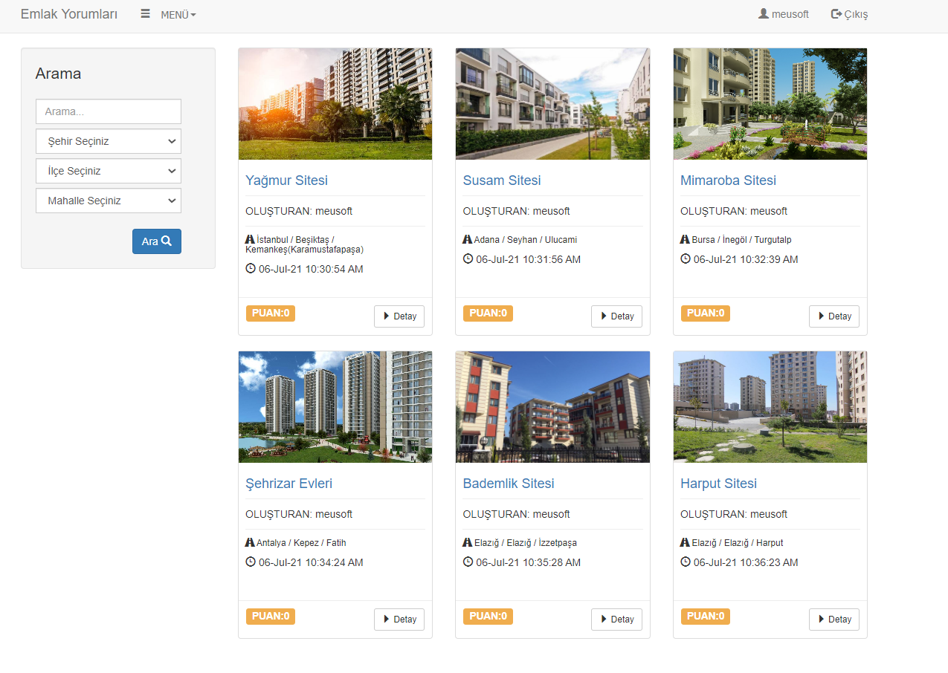
www.emlakyorumlari.com
Kullanıcıların sisteme giriş yaparak sistem üzerinden emlak siteleri eklediği ve bu siteleri puanlayarak günümüzde yerleşim yeri konusunda kafasında soru işaretleri olan insanlara fikir sağladığı bir dijitalleşme projesidir.

Slide 5
Peki V2 sürümünde bizleri neler bekliyor?

Slide 6
1
TIKLANABİLİR PUAN BARLARI

Slide 7
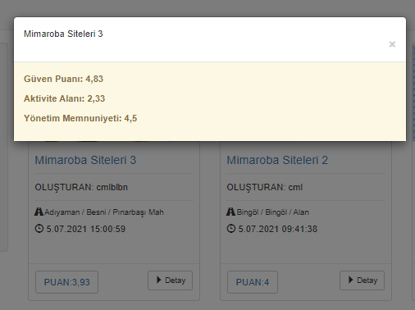
Tıklanabilir puan barları
Artık puan kısımları tıklanabilir bir bar şeklinde yer almakta.
Bu barlara tıklayan site kullanıcıları, bahsedilen site hakkında kısa bir puanlama bilgisi alabilirler.
Böylelikle aradığı kriter aralığını biraz da olsa ana sayfa üzerinden daraltabilirler.

Slide 8
2
SİTE PROFİLİNDE YENİ SORULAR
&
SİTELER ÜZERİNDE İSTATİKSEL GRAFİKLER

Slide 9
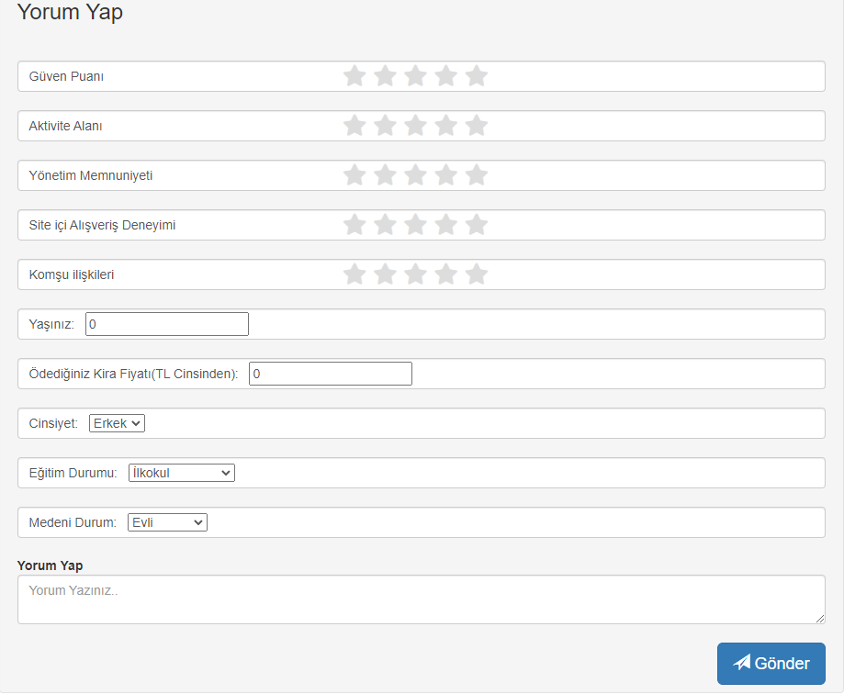
Yeni sorular!
Artık yapılan anket daha detaylı ve istatiksel bir şekilde yapılmaktadır.
Böylelikle siz kullanıcılarımız oturduğunuz emlak sitesini tanıtırken, diğer kullanıcılarımıza daha tutarlı veriler verip, doğru seçim yapmalarını sağlıyorsunuz.

Slide 10
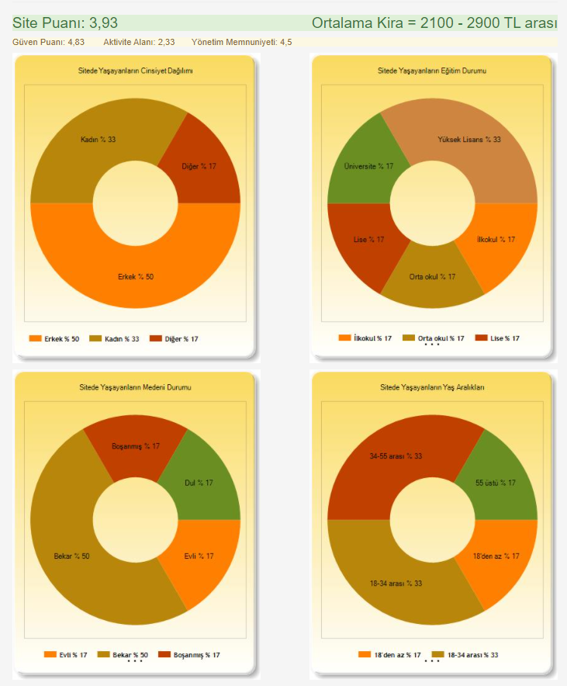
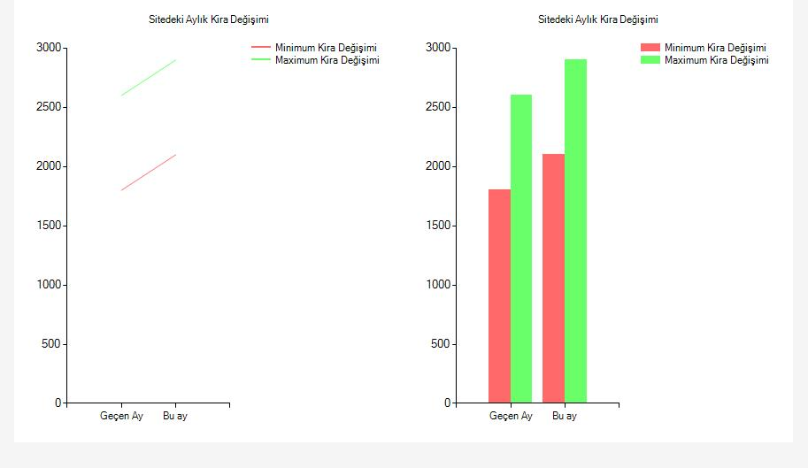
Yeni Site Grafikleri

Slide 11


Slide 12
Emlak Yorumları Yönetim Sistemi
Emlak Yorumları v2 sürümünde asıl önemli olan gelişme ise site yönetimi açısından oluşturulması gereken yönetim sistemi oluşturulmuştur.
Bu yönetim sisteminde, sistemde var olan Emlaklara müdahale edilebilir, sistemdeki tüm kullanıcıları görebilir ve onların istatistiklerine göre müdahale edebilirsiniz.

Slide 13
Emlak Yorumları Yönetim Sistemi
Sistemde var olan sorulara müdahale edebilir ve onları değiştirebilirsiniz.
Site hakkında istatiksel bilgiler elde edebilirsiniz.
Sistemde kötü kullanıcıların yaptığı zararlı yorumları otomatik bir şekilde görebilir ve müdahale edebilirsiniz.

Slide 14

Gelin hep birlikte yönetim sisteminde küçük bir tur atalım

Slide 15
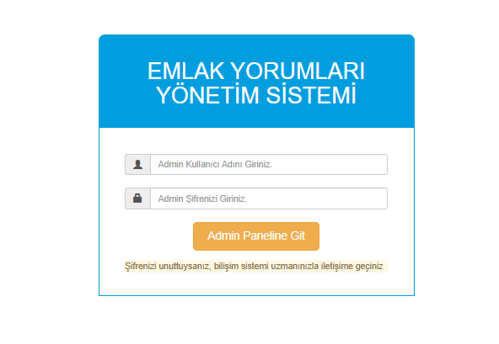

Slide 16
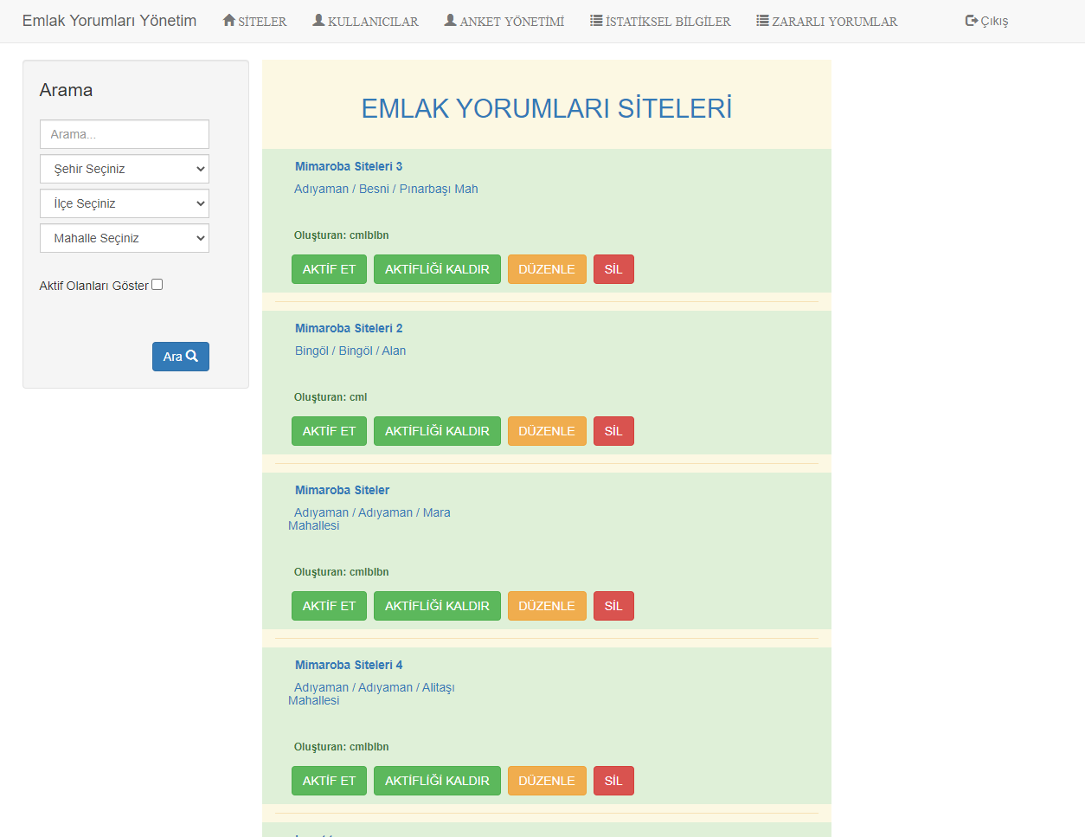

Slide 17
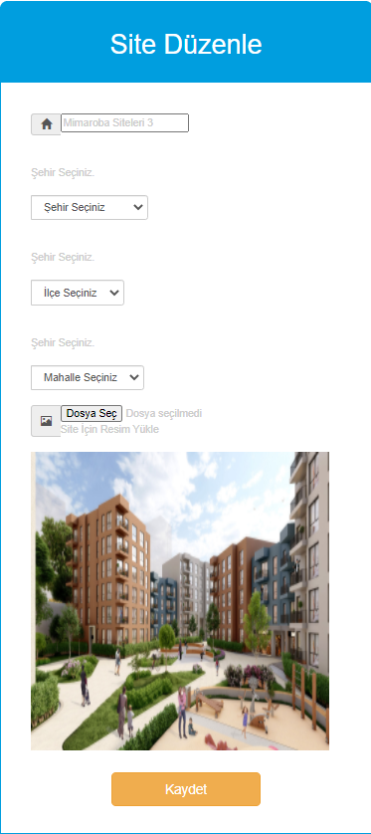

Slide 18
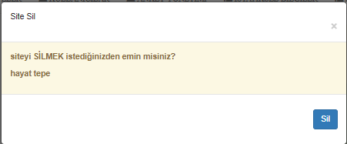

Slide 19
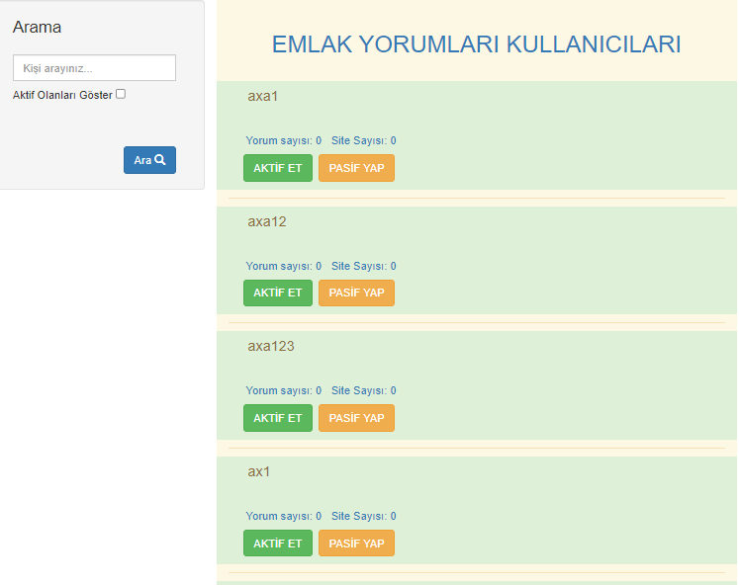
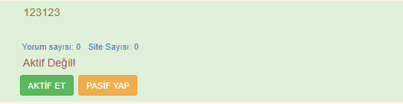

Slide 20
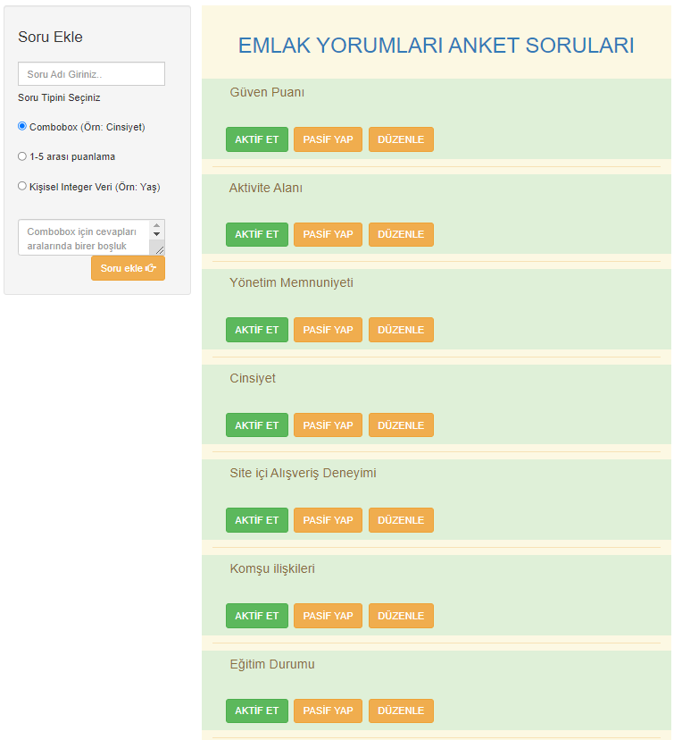
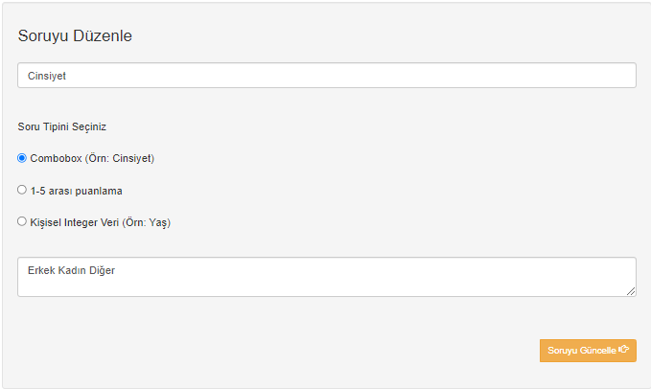

Slide 21
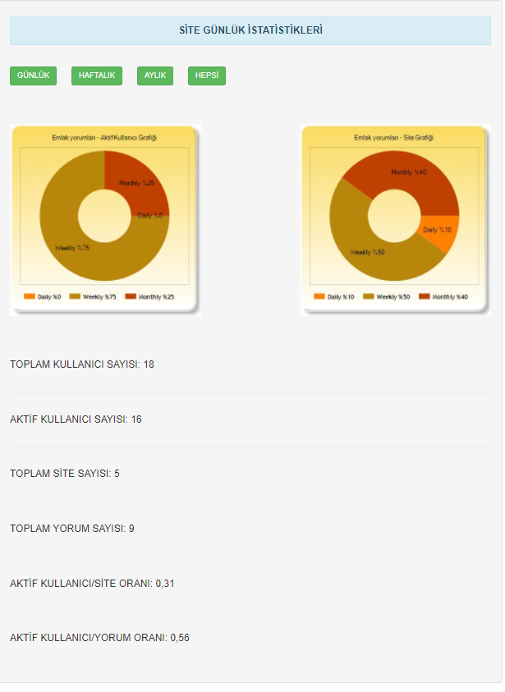
Tüm site istatistiklerini gösterir, grafikler burada yer almaktadır.
Günlük, Haftalık ve 1 aylık site istatistiklerini gösterir, burada sadece total kullanıcı, aktif kullanıcı, kullanıcı/site oranı gibi istatistikler görebilirsiniz.
Böylelikle sistemdeki kullanıcı oranları hakkında bilgi sahibi olabilirsiniz.

Slide 22
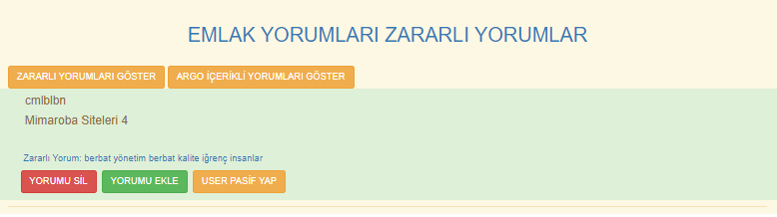
Yorum Sisteme eklenir. Puanları da sisteme eklenir.
Burada var olan yorum denetimleri otomatikleştirilmiş bir sistemden gelmektedir. Yorumların buraya düşme sebebi sistem bu yorumu zararlı olarak algılamış ve yönetici onayına sunmuştur.
Yorum Sisteme Eklenmez ve Silinir.

Slide 23
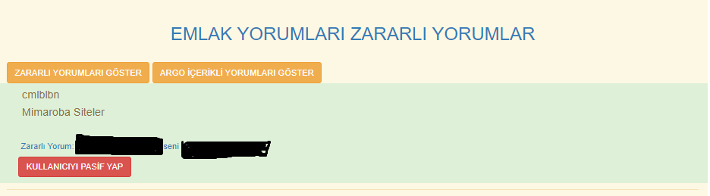
Burada ARGO İÇERİKLİ YORUMLARI GÖSTER sekmesinde var olan bir yorumu görüyoruz. Küfür ve argo içerikli saldırgan yorum yapan bir kullanıcımız, bu yorum siteye yansımadan loglanıyor ve hiçbir şekilde siteye yansıtılamıyor. Arzu edilirse kullanıcı bu noktadan direkt siteden aktifliği düşürülebiliyor. Buraya düşen bu yorum yine otomatik bir şekilde filtrelemeden buraya gelmektedir.

Slide 24
TEŞEKKÜRLER
💃

Slide 25

Emlak Yorumları v2 Proje Geliştiricisi: Cemal Balaban – Havelsan Intern
Bu proje bir havelsan staj projesidir. Proje kopyalanması, çoğaltılması ve ilgisiz bir işte kullanılması uygun görülmez.

